Slide 1
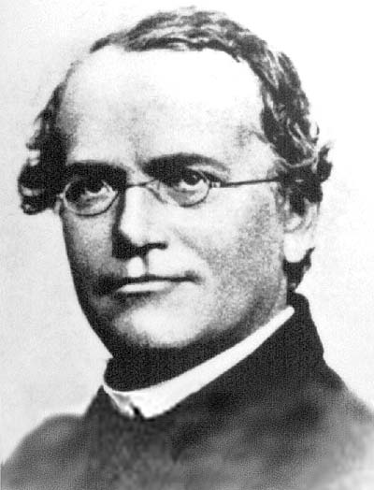
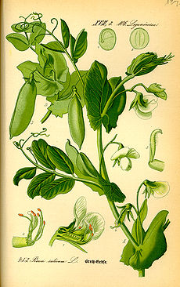
Phần I. DI TRUYỀN VÀ BIẾN DỊ
Chương I.
CÁC THÍ NGHIỆM CỦA MENĐEN

Slide 2


Tiết 1-Bài 1
MENDEN
VÀ DI TRUYỀN HỌC

Slide 3
Bài 1. MENDEN VÀ DI TRUYỀN HỌC
I. Di truyền học:
- Di truyền: là hiện tượng truyền đạt các tính trạng của bố mẹ, tổ tiên cho các thế hệ con cháu
Thế nào là di truyền?
Những đặc điểm khác với bố mẹ đó gọi là biến dị. Vậy theo em biến dị là gì?
Hãy liên hệ với bản thân
và xác định xem mình
giống bố mẹ ở
những điểm nào ?
- Biến dị: là hiện tượng con sinh ra khác với bố mẹ và khác nhau về nhiều chi tiết
Hãy kể những đặc điểm khác với bố mẹ?
Di truyền và biến dị là hai hiện tượng song song, gắn liền với quá trình sinh sản.

Slide 4
 | Bố | Mẹ | Khác Bố,Mẹ
Vóc dáng
Màu da
Khuôn mặt
Tóc
Mắt
Mũi
Miệng
QUÁ TRÌNH SINH SẢN
Hiện tượng
BIẾN DỊ
Hiện tượng
DI TRUYỀN

Slide 5
Bài 1. MENĐEN VÀ DI TRUYỀN HỌC
I. Di truyền học:
* Nghiên cứu cơ sở vật chất, cơ chế, tính quy luật của hiện tượng di truyền và biến dị
Di truyền học có nhiệm vụ và vai trò như thế nào?
* Có vai trò quan trọng trong y học, khoa học chọn giống và công nghệ sinh học hiện đại.

Slide 6
Bài 1. MENDEN VÀ DI TRUYỀN HỌC
I. Di truyền học:
II. Menden – người đặt nền móng cho di truyền học:
Tìm hiểu sơ lược về tiểu sử của Menden
Menden đã dùng phương pháp nào để nghiên cứu sự di truyền?

Slide 7
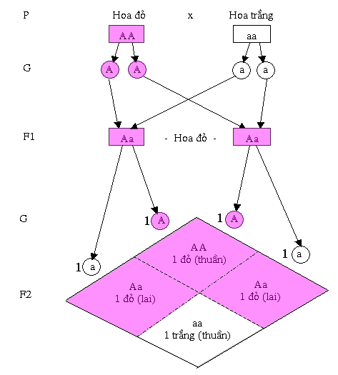
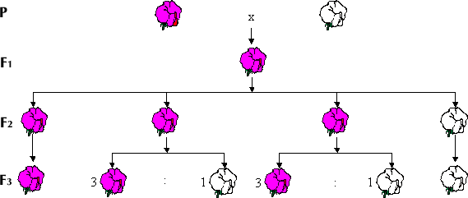
Bài 1. MENDEN VÀ DI TRUYỀN HỌC
I. Di truyền học:
II. Menden – người đặt nền móng cho di truyền học:
Phương pháp nghiên cứu của Menden
Bố, mẹ
Hoa đỏ
Hoa trắng
Con
Con
Con
Sơ đồ phân tích sự di truyền màu hoa ở đậu Hà Lan

Slide 8
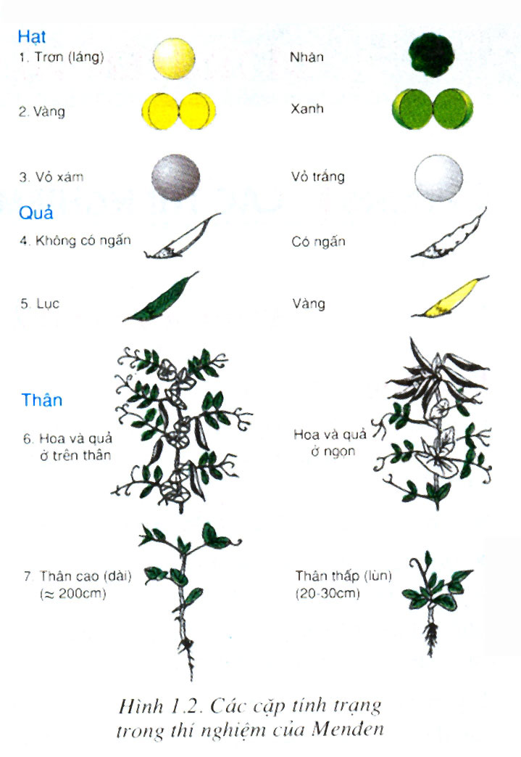
Bài 1. MENDEN VÀ DI TRUYỀN HỌC
I. Di truyền học:
II. Menden – người đặt nền
móng cho di truyền học:
Phương pháp nghiên cứu
của Menden

Slide 9

Bài 1. MENDEN VÀ DI TRUYỀN HỌC
I. Di truyền học:
II. Menden – người đặt nền móng cho di truyền học:
Phương pháp phân tích các thế hệ lai của Menden:
Phương pháp nghiên cứu của Menden là gì?
Lai các cặp bố mẹ khác nhau về một hoặc một số cặp tính trạng thuần chủng tương phản.
Theo dõi sự di truyền riêng rẽ của từng cặp tính trạng đó trên con cháu .
Dùng toán thống kê phân tích kết quả.

Slide 10
III. Một số thuật ngữ và kí hiệu cơ bản của di truyền học:
1. Một số thuật ngữ:
2. Một số kí hiệu:
Tính trạng:
là đặc điểm về hình thái, cấu tạo, sinh lí của cơ thể. Ví dụ: màu tóc
Cặp tính trạng tương phản
là hai trạng thái biểu hiện trái ngược nhau của cùng một loại tính trạng.VD: chiều cao cây: thân cao, thân thấp
Nhân tố di truyền:
quy định các tính trạng của sinh vật
Giống (dòng) thuần chủng:
là giống có đặc tính di truyền đồng nhất, các thế hệ sau giống các thế hệ trước
P: Cặp bố mẹ xuất phát
X: Phép lai
G: Giao tử
♀: Giao tử cái
♂: Giao tử đực
F: thế hệ con
F1: thế hệ con thứ nhất
F2: thế hệ con thứ hai
..Fn: thế hệ con thứ n

Slide 11
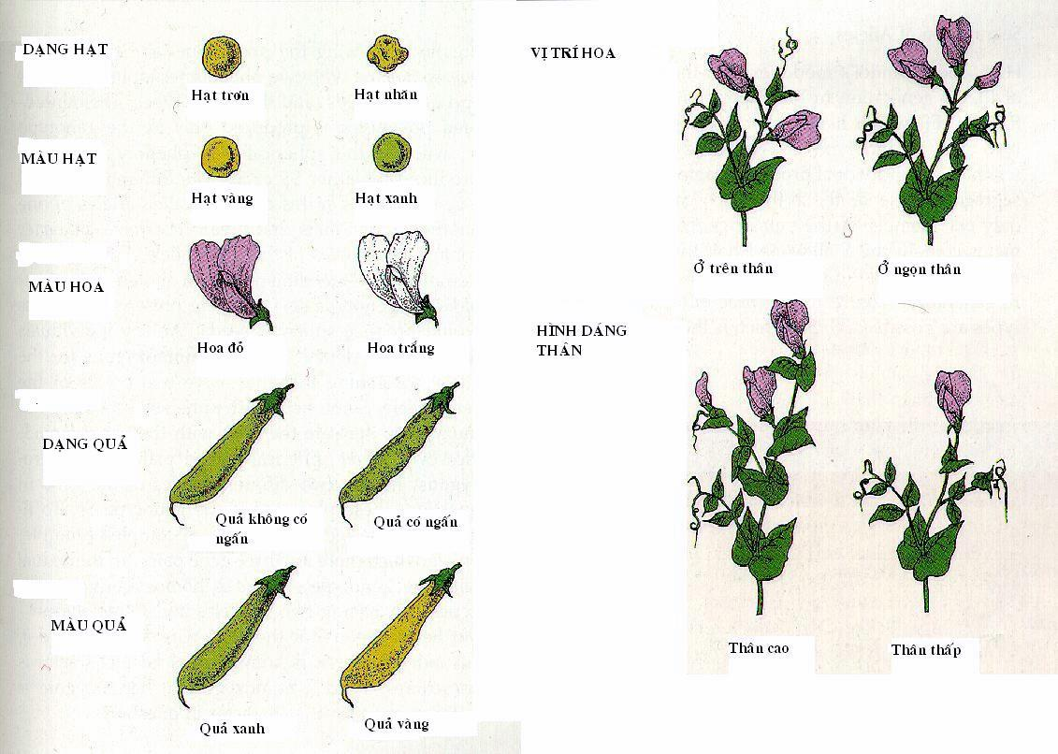
Bài 1. MENDEN VÀ DI TRUYỀN HỌC
Các
cặp
tính
trạng
Trong
thí
nghiệm
của
Menden

Slide 12
Củng Cố
Hãy chọn câu trả lời đúng trong các câu sau:
1.Phương pháp nghiên cứu độc đáo của Menden là:
Phương pháp phân tích các thế hệ lai.
Phương pháp lai phân tích.
Dùng toán thống kê để phân tích số liệu thu được.
Thí nghiệm nhiều lần trên đậu hà lan
Câu a và c đúng
2. Đối tượng của DTH là nghiên cứu:
Các quy luật di truyền.
Cơ sở vật chất, cơ chế và tính quy luật của HTDT
Nguyên nhân và quy luật biến dị.
Các quy luât biến dị.

Slide 13


Hướng dẫn về nhà
Học bài và trả lời câu hỏi 1, 2, 3 SGK trang 7.
Đọc bài 2. Lai một cặp tính trạng.
Kẻ bảng 2 vào vở bài tập
Chú ý các thuật ngữ và kí hiệu cơ bản của DTH.

